Slide 1
Лабораторная работа №7
по курсу: Архитектура компьютера и опреационные системы Иванова Анастасия Сергеевна

Slide 2
Докладчик

Slide 3

Иванова Анастасия Сергеевна
1 курс группа НКАбд-07-25
Российский университет дружбы народов
1132250427@rudn.ru

Slide 4
Цель работы

Slide 5
Ознакомление с файловой системой Linux, её структурой, именами и содержанием каталогов. Приобретение практических навыков по применению команд для работы с файлами и каталогами, по управлению процессами (и работами), по проверке использования диска и обслуживанию файловой системы.

Slide 7
Выполнение лабораторной работы

Slide 8
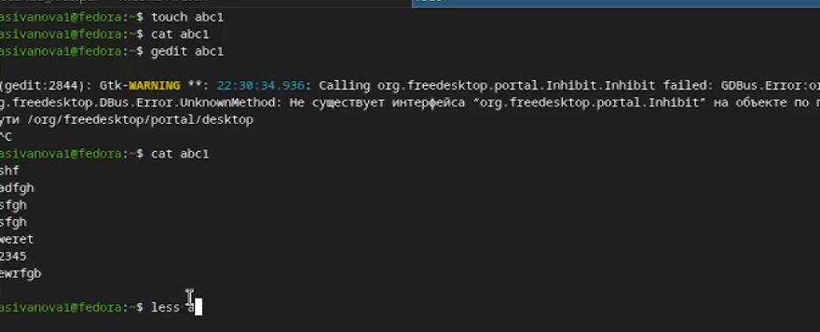
1. Выполним все примеры, приведённые в первой части описания лабораторной работы:
Рисунок 1: Выполнение программ из примеров

Slide 10

2. Выполним следующие действия:
2.1. Скопируем файл /usr/include/sys/io.h в домашний каталог и назовем его equipment:
Рисунок 2: Копирование файла

Slide 11
2.2. В домашнем каталоге создадим директорию ~/ski.plases:
Рисунок 3: Создание директории

Slide 12

2.3. Переместим файл equipment в каталог ~/ski.plases:
Рисунок 4: Перенос файла

Slide 13

2.4. Переименуем файл ~/ski.plases/equipment в ~/ski.plases/equiplist:
Рисунок 5: Переименовка файла

Slide 14

2.5. Создадим в домашнем каталоге файл abc1 и скопируем его в каталог ~/ski.plases, назовем equiplist2:
Рисунок 6: Создание файла

Slide 15

2.6. Создадим каталог с именем equipment в каталоге ~/ski.plases:
Рисунок 7: Создание каталога

Slide 16
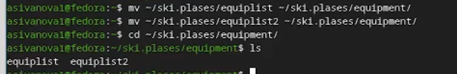
2.7. Переместим файлы ~/ski.plases/equiplist и equiplist2 в каталог ~/ski.plases/equipment:
Рисунок 8: Перемещение файла

Slide 17

2.8. Создадим и переместим каталог ~/newdir в каталог ~/ski.plases и назовем его plans:
Рисунок 9: Перемещение каталога

Slide 19

3. Определим опции команды chmod, необходимые для того, чтобы присвоить перечисленным ниже файлам выделенные права доступа, считая, что в начале таких прав нет:
3.1. drwxr–r– … australia 3.2. drwx–x–x … play 3.3. -r-xr–r– … my_os 3.4. -rw-rw-r– … feathers
Рисунок 10: Выделение прав доступа

Slide 21
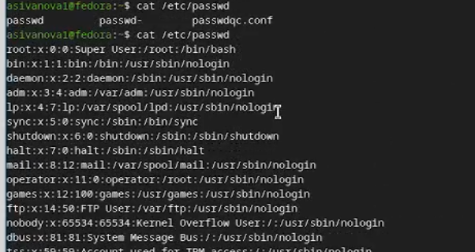
4. Проделаем приведённые ниже упражнения:
4.1. Просмотрим содержимое файла /etc/password:
Рисунок 11: Просмотр содержимого

Slide 22
4.2. Скопируем файл ~/feathers в файл ~/file.old:
Рисунок 12: Копирование файла

Slide 23
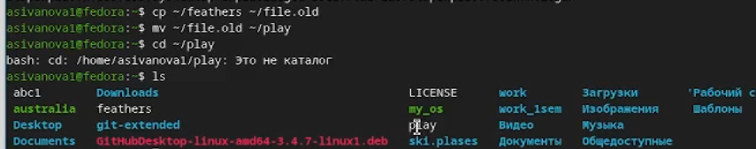
4.3. Переместим файл ~/file.old в каталог ~/play:
Рисунок 13: Перемещение файла

Slide 24
4.4. Скопируем каталог ~/play в каталог ~/fun:
Рисунок 14: Копирование файла

Slide 25
4.5. Переместим каталог ~/fun в каталог ~/play и назовем его games:
Рисунок 15: Перемещение каталога

Slide 26
4.6. Лишим владельца файла ~/feathers права на чтение:
Рисунок 16: Лишение права на чтение

Slide 27
4.7. Попытаетемся просмотреть файл ~/feathers командой cat:
Рисунок 17: Попытка просмотра файла

Slide 28
4.8. Попытаемся скопировать файл ~/feathers:
Рисунок 18: Попытка копирования файла

Slide 29
4.9. Вернем владельцу файла ~/feathers право на чтение:
Рисунок 19: Возвращение прав

Slide 30
4.10. Лишим владельца каталога ~/play права на выполнение:
Рисунок 20: Лишение прав на выполнение

Slide 31
4.11. Перейдем в каталог ~/play. Что произошло:
Рисунок 21: Переход в каталог

Slide 32
4.12. Вернем владельцу каталога ~/play право на выполнение:
Рисунок 22: Возвращение прав на выполнение

Slide 34
5. Прочитаем man по командам mount, fsck, mkfs, kill и кратко их охарактеризуем, приведя примеры:

Slide 35
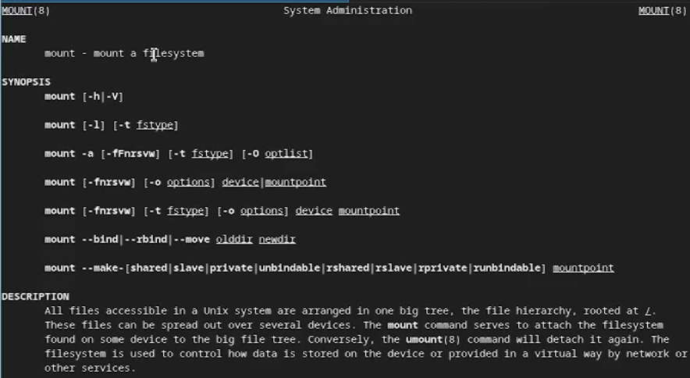
mount
Назначение: монтирование файловых систем (подключение дисков, разделов, устройств к каталогам).
Пример: ```bash mount /dev/sda1 /mnt
Рисунок 23: Характеристика команды

Slide 37
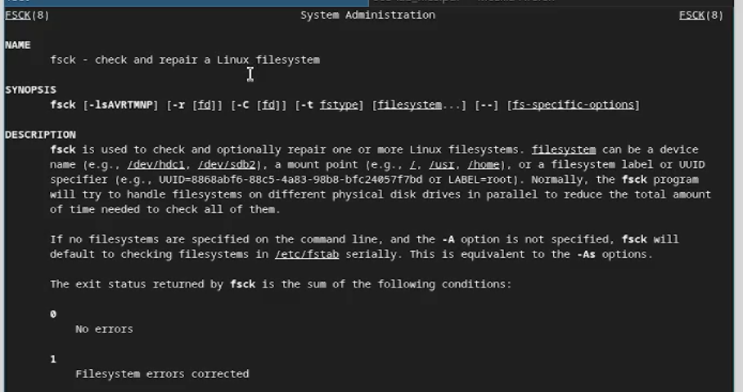
fsck
Назначение: проверка и восстановление целостности файловой системы.
Пример: ```bash fsck /dev/sda1
Рисунок 24: Характеристика команды

Slide 39
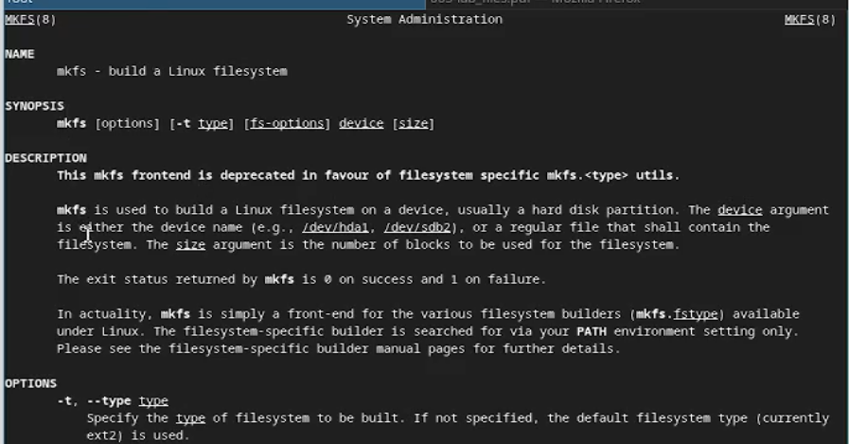
mkfs
Назначение: создание файловой системы (форматирование раздела).
Пример: ```bash mkfs.ext4 /dev/sdb1
Рисунок 25: Характеристика команды

Slide 41
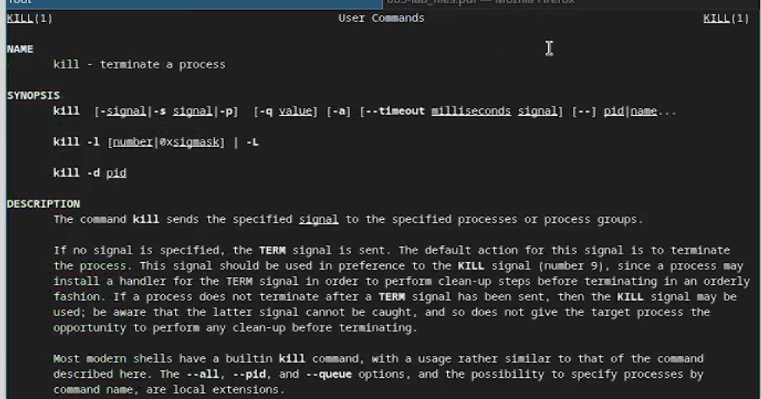
kill
Назначение: отправка сигналов процессам (завершение, остановка, перезапуск).
Пример: ```bash kill -9 1234
Рисунок 26: Характеристика команды

Slide 43
Контрольные вопросы

Slide 44
1. Дайте характеристику каждой файловой системе, существующей на жёстком диске компьютера, на котором вы выполняли лабораторную работу.
Файловые системы, которые могут присутствовать на жёстком диске:
ext4 — стандартная файловая система для Linux. Поддерживает журналирование (восстановление после сбоев), большие файлы (до 16 ТБ) и разделы (до 1 ЭБ). Используется для корневого раздела и домашних каталогов.
swap — не файловая система в классическом понимании, а раздел подкачки. Используется для временного хранения данных при нехватке оперативной памяти.
EFI System Partition (ESP) — раздел с файловой системой FAT32, содержит загрузчики для UEFI.
tmpfs — временная файловая система в оперативной памяти, используется для /tmp, /run, /dev/shm. Данные не сохраняются после перезагрузки.

Slide 46
2. Приведите общую структуру файловой системы и дайте характеристику каждой директории первого уровня этой структуры.
Каталог | Назначение
/ | Корневой каталог, основа всей файловой системы.
/bin | Базовые исполняемые файлы (команды), необходимые для работы системы в однопользовательском режиме.
/boot | Файлы загрузчика (ядро, initrd, GRUB).
/dev | Файлы устройств (диски, терминалы, и т.д.).
/etc | Конфигурационные файлы системы.
/home | Домашние каталоги пользователей.
/lib | Библиотеки, необходимые для программ в /bin и /sbin.
/media | Точки монтирования съёмных носителей.
/mnt | Временные точки монтирования.
/opt | Дополнительное программное обеспечение.
/proc | Виртуальная файловая система, предоставляющая информацию о процессах и ядре.
/root | Домашний каталог суперпользователя.
/run | Данные о работающей системе (PID-файлы, сокеты).
/sbin | Системные исполняемые файлы для администрирования.
/srv | Данные сервисов (например, веб-сервера).
/sys | Виртуальная файловая система для информации об устройствах и ядре.
/tmp | Временные файлы (очищается при перезагрузке).
/usr | Пользовательские программы, библиотеки, документация.
/var | Изменяемые данные (логи, очереди печати, кэш).
Стандартная структура файловой системы Linux (FHS — Filesystem Hierarchy Standard):

Slide 48
3. Какая операция должна быть выполнена, чтобы содержимое некоторой файловой системы было доступно операционной системе?
Необходимо выполнить монтирование (mount) файловой системы. Для этого используется команда mount, которая связывает устройство (раздел диска) с точкой монтирования (каталогом). Пример: ```bash mount /dev/sdb1 /mnt/data
После этого содержимое раздела /dev/sdb1 становится доступным в каталоге /mnt/data.

Slide 49
4. Назовите основные причины нарушения целостности файловой системы. Как устранить повреждения файловой системы?
Причины нарушения целостности:
- внезапное отключение питания - аппаратные сбои (плохие сектора на диске) - ошибки в работе программ или драйверов - некорректное завершение работы системы

Slide 50
Устранение повреждений:
1.Использование команды fsck (file system check):
```bash fsck /dev/sda1
2.Для журналируемых файловых систем (ext4) восстановление происходит быстрее за счёт журнала.
3.В некоторых случаях может потребоваться загрузка с Live-системы для проверки корневого раздела.

Slide 52
5. Как создаётся файловая система?
Файловая система создаётся с помощью команды mkfs (make file system) для выбранного раздела. Примеры:
```bash mkfs.ext4 /dev/sdb1 # создание ext4 mkfs.xfs /dev/sdb2 # создание XFS mkfs.vfat /dev/sdb3 # создание FAT32
Перед созданием файловой системы раздел должен быть размечен (с помощью fdisk, gdisk, parted).

Slide 54
6. Дайте характеристику командам для просмотра текстовых файлов.
Команда | Описание | Пример
cat | Выводит содержимое файла целиком. Подходит для небольших файлов. | cat file.txt
less | Постраничный просмотр. Позволяет прокручивать файл вперёд и назад. | less file.txt
head | Выводит первые строки файла (по умолчанию 10). | head -20 file.txt
tail | Выводит последние строки файла (по умолчанию 10). | tail -5 file.txt
nl | Выводит содержимое с нумерацией строк. | nl file.txt
Команда Назначение
Пример:

Slide 56
7. Приведите основные возможности команды cp в Linux.
Опция | Назначение
-i | Запрос подтверждения перед перезаписью
-r / -R | Рекурсивное копирование каталогов
-u | Копировать только если исходный файл новее целевого
-v | Выводить подробности (verbose)
-p | Сохранять права доступа, владельца и временные метки
-a | Архивное копирование (сохраняет все атрибуты, рекурсивно)
Команда cp используется для копирования файлов и каталогов.
Пример:

Slide 57
Примеры:
```bash cp file1 file2 # копирование файла cp -r dir1 dir2 # копирование каталога cp -i file1 file2 # запрос перед перезаписью
```bash cp file1 file2 # копирование файла cp -r dir1 dir2 # копирование каталога cp -i file1 file2 # запрос перед перезаписью

Slide 59
8. Приведите основные возможности команды mv в Linux.
Опция | Назначение
-i | Запрос подтверждения перед перезаписью
-u | Перемещать только если исходный файл новее целевого
-v | Выводить подробности (verbose)
-n | Не перезаписывать существующие файлы
Команда mv используется для перемещения и переименования файлов и каталогов.

Slide 60
```bash mv file1 file2 # переименование mv file1 dir/ # перемещение mv -i file1 file2 # запрос перед перезаписью

Slide 62
9. Что такое права доступа? Как они могут быть изменены?
Права доступа — это набор правил, определяющих, кто и какие действия может выполнять с файлом или каталогом. Права задаются для трёх категорий пользователей:
u (user) — владелец g (group) — группа-владелец o (others) — все остальные
Действия:
r (read) — чтение w (write) — запись x (execute) — выполнение (для файлов) / доступ в каталог

Slide 63
Изменение прав выполняется командой chmod (change mode) в двух форматах:
Символьный формат:
```bash chmod u+x file # добавить выполнение для владельца chmod g-w file # убрать запись для группы chmod u=rwx,g=rx,o=r file # установить конкретные права
Числовой (восьмеричный) формат:
```bash chmod 755 file # rwxr-xr-x chmod 644 file # rw-r–r–

Slide 65
Вывод

Slide 66
Мы ознакомились с файловой системой Linux, её структурой, именами и содержанием каталогов. Приобрели практические навыки по применению команд для работы с файлами и каталогами, по управлению процессами (и работами), по проверке использования диска и обслуживанию файловой системы.

